Slide 1
SUPER HELADA 2011
CHIHUAHUA, MEX.

Slide 2
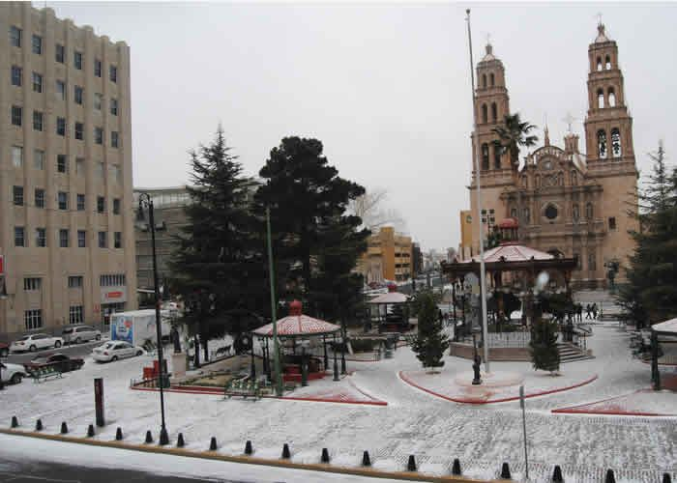
NEVADA Y SUPER HELADA ( -17°C)
CHIHUHAUA, CHIH., FEBRERO DE 2011

Slide 3
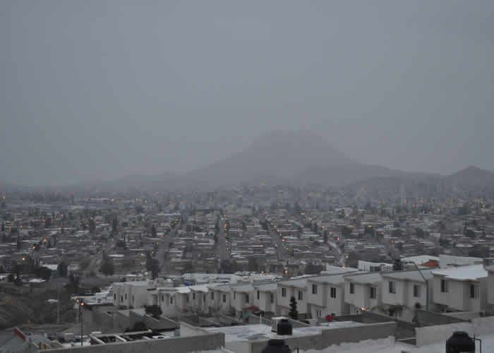
CERRO GRANDE

Slide 4
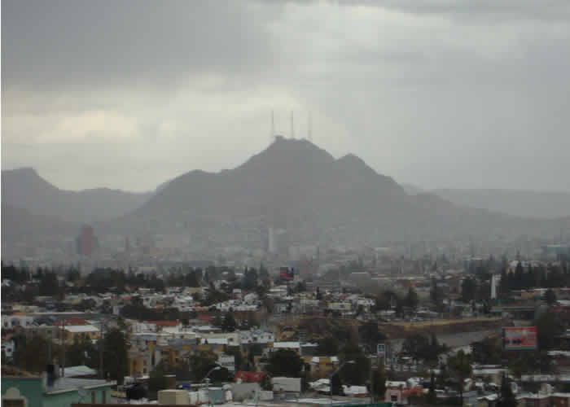
CERRO CORONEL

Slide 5
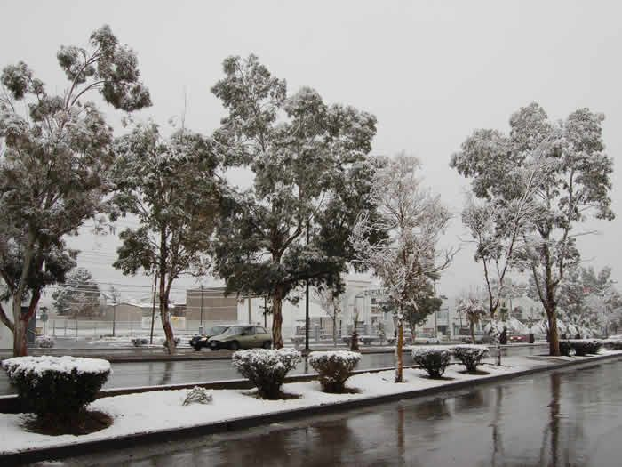
NEVADA EN CHIHUAHUA

Slide 6
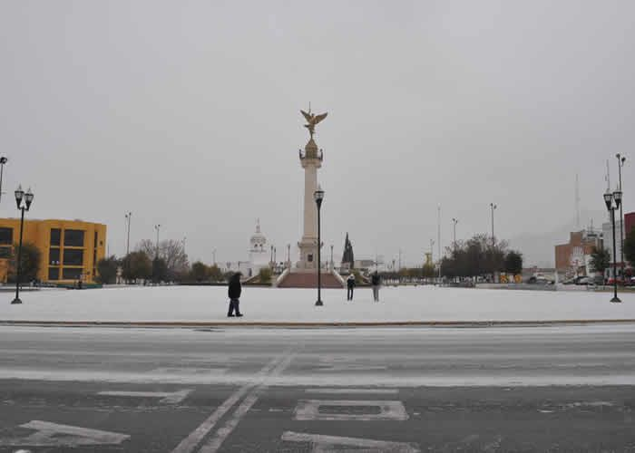
PLAZA DEL ANGEL, CENTRO HISTORICO

Slide 7
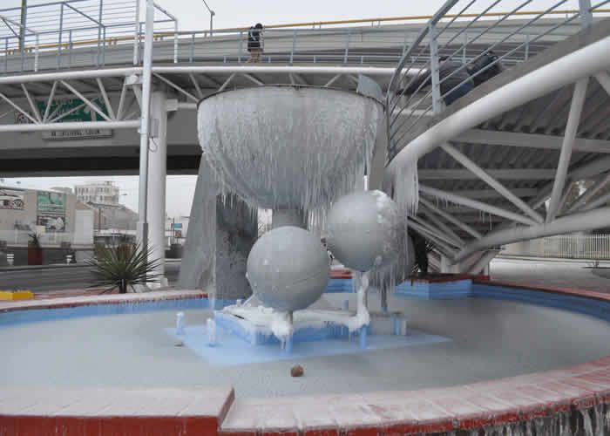
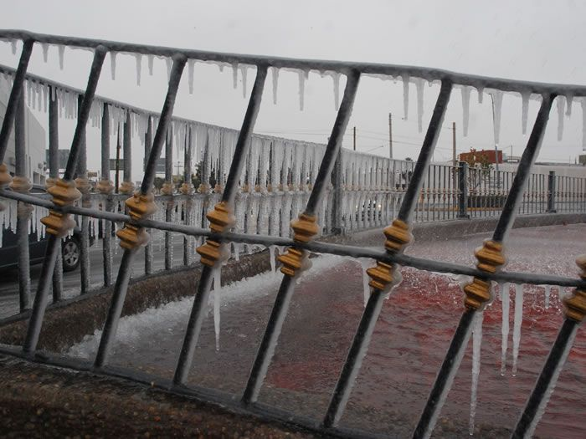
BASTANTE FRIO

Slide 8
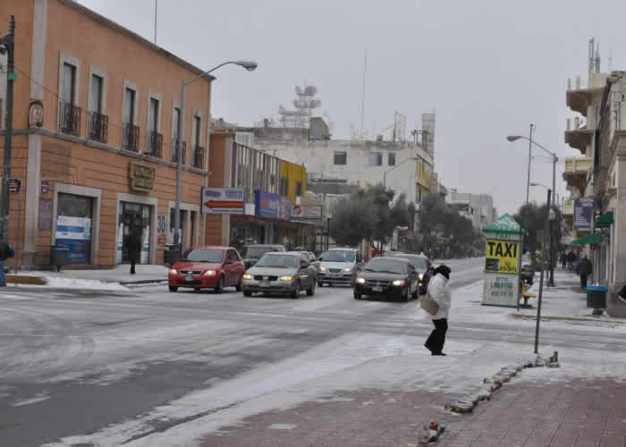
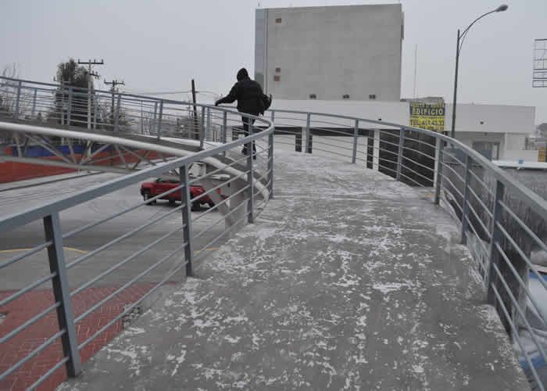
…Y EL TERMOMETRO BAJANDO

Slide 9
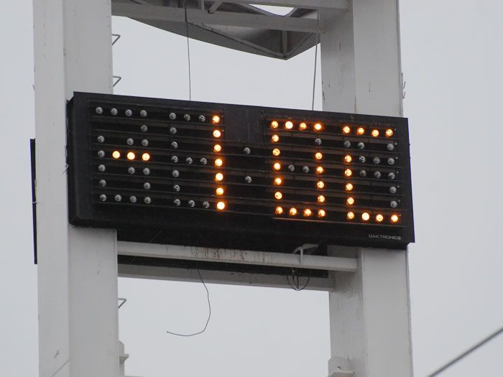
-10° C Y DESCENDIENDO…

Slide 10
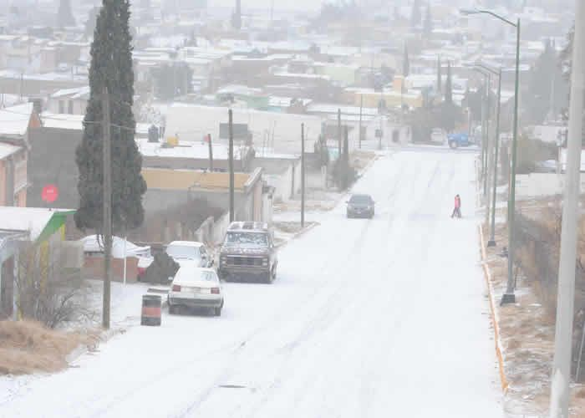
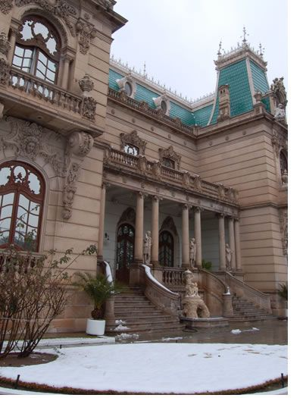
MANTO BLANCO EN FEBRERO 2011

Slide 11
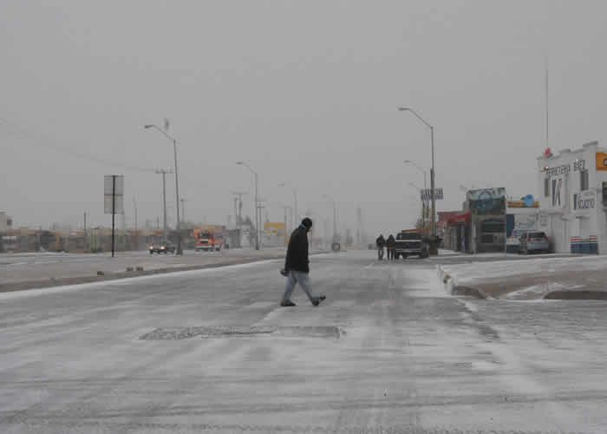
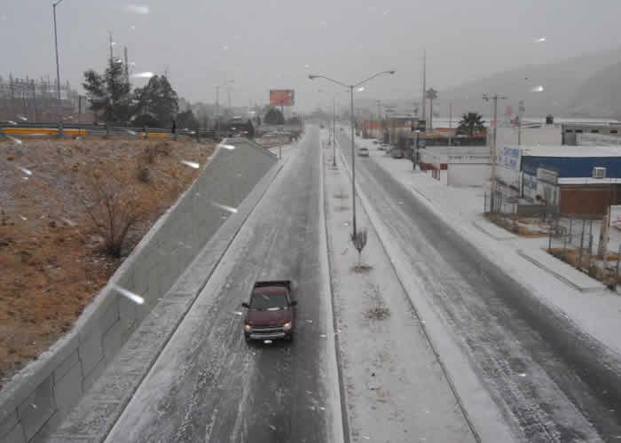
NIEVE SOBRE CHIHUAHUA

Slide 12
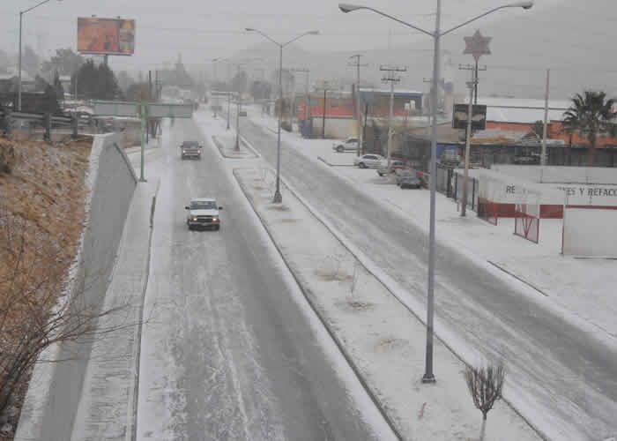
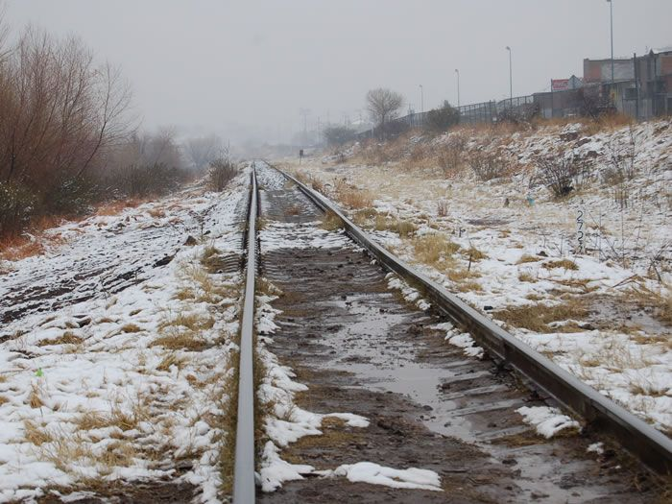
CHUHUAHUA NEVADO

Slide 13
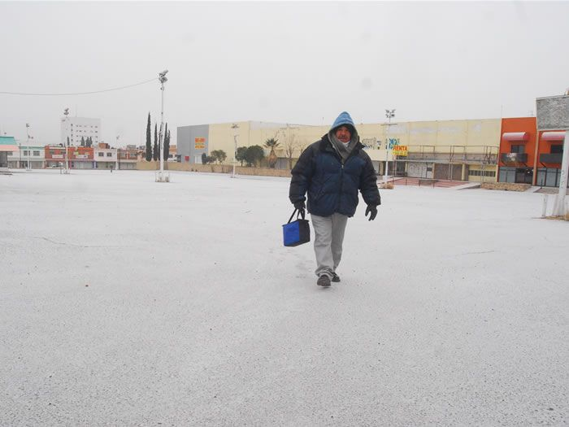
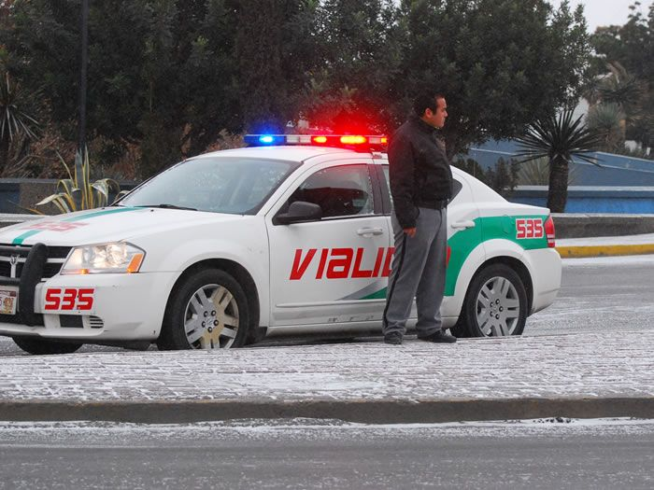
NIEVE Y FRIO SOBRE CHIHUAHUA

Slide 14
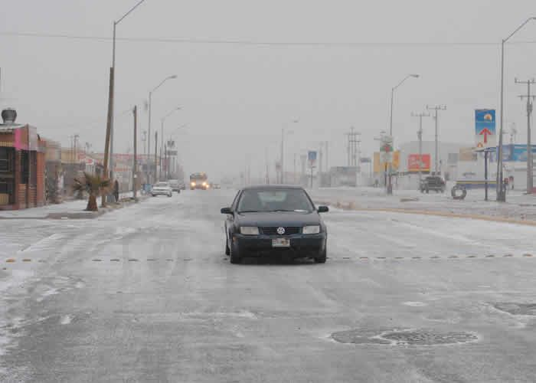
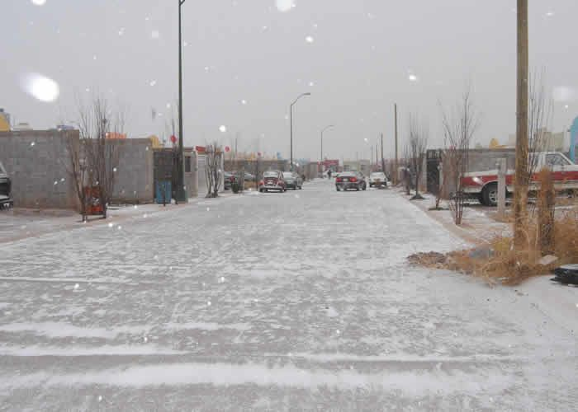
COPOS DE NIEVE

Slide 15
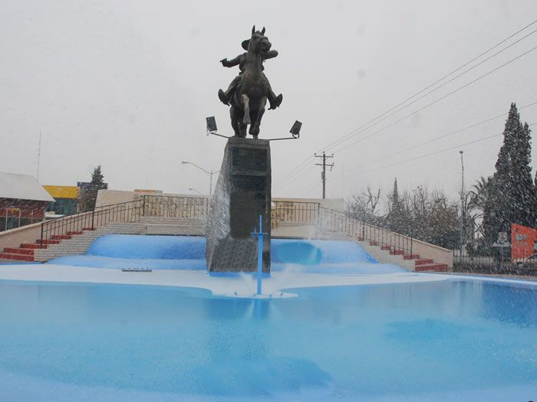
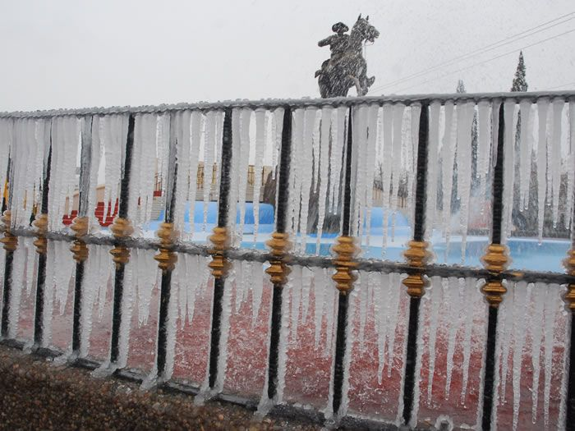
EL CENTAURO DEL NORTE

Slide 16
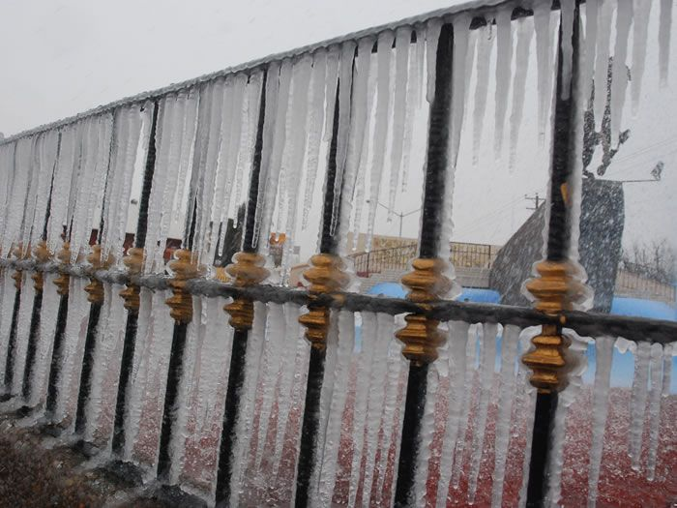
ONDA GELIDA SOBRE CHIHUAHUA

Slide 17
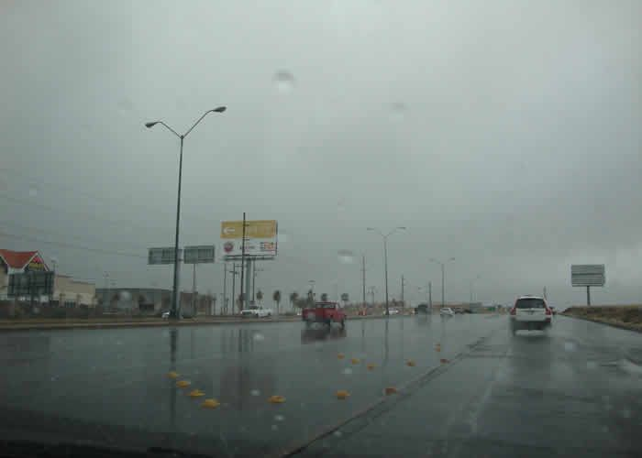
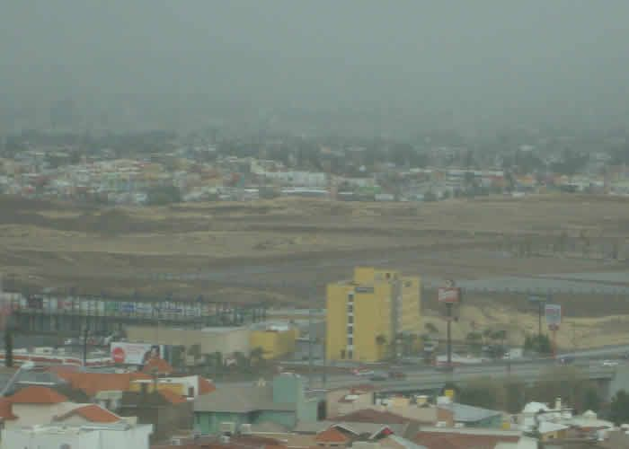
FRIO EXTREMO

Slide 18
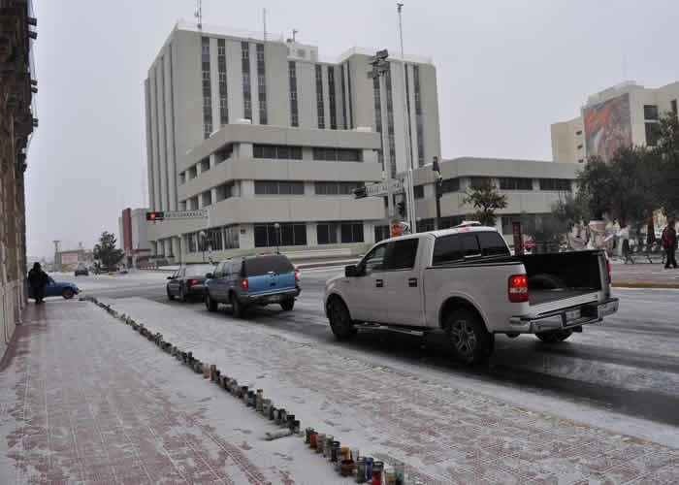
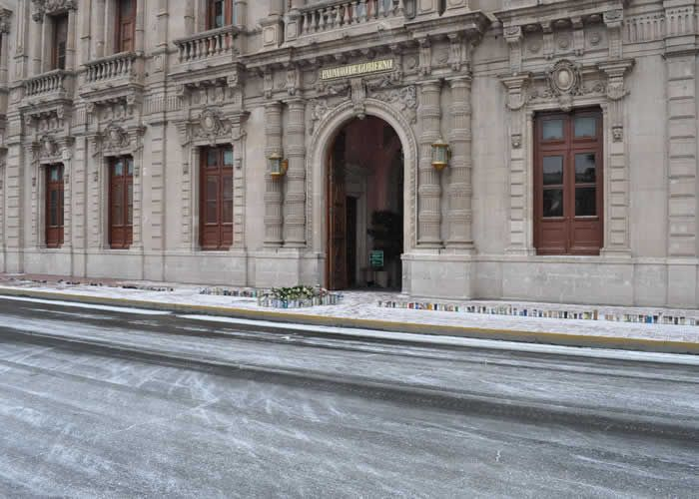
CHIHUAHUA CONGELADO

Slide 19
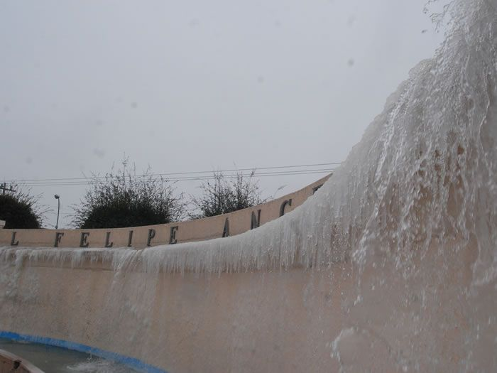
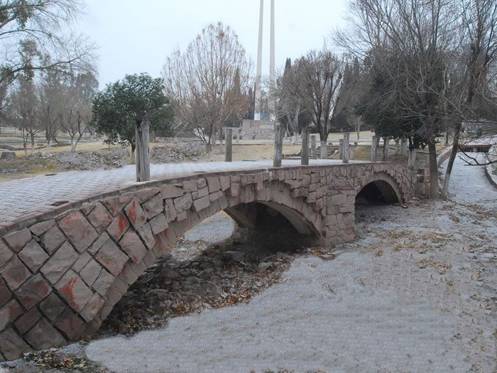
HIELO Y FRIO EN CHIHUAHUA

Slide 20
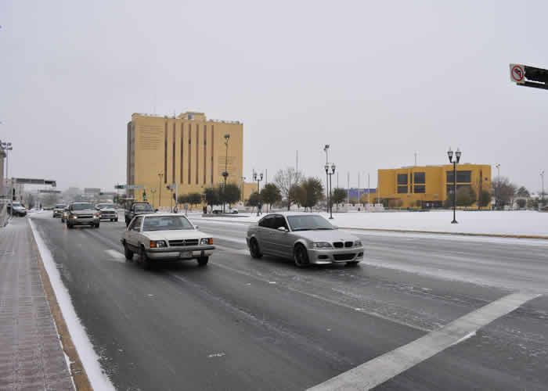
CHIHUAHUA HELADO

Slide 21
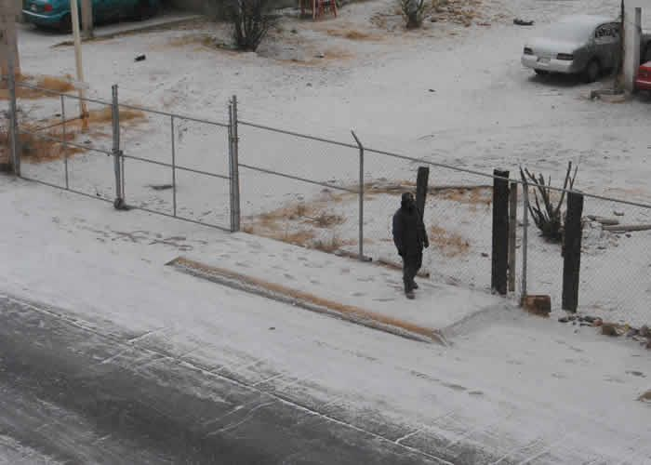
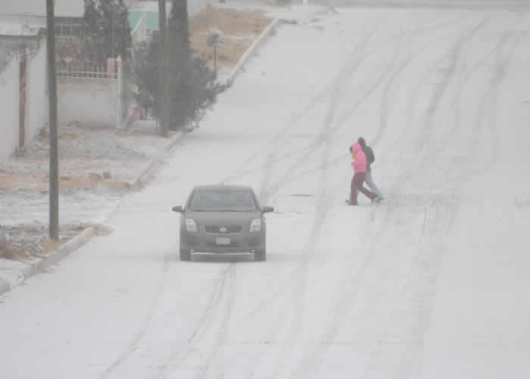
… Y SIGUE EL FRIO

Slide 22
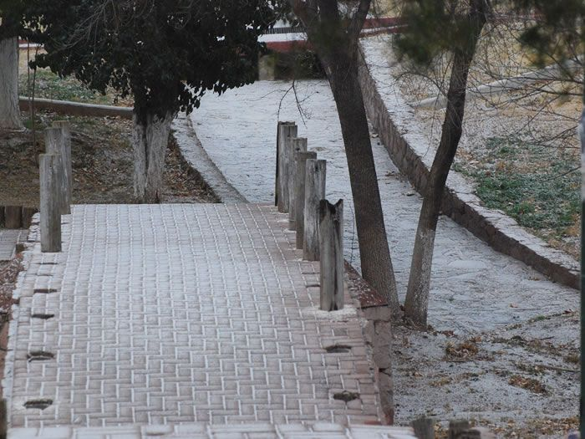
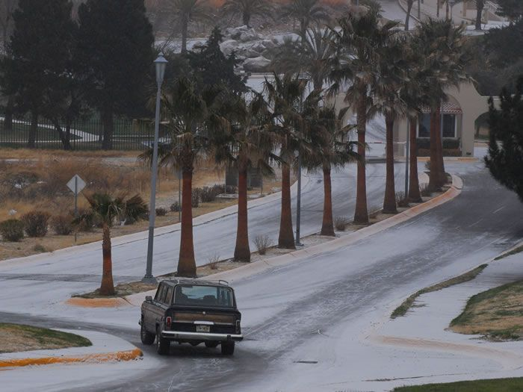
CHIHUAHUA CONGELADO

Slide 23
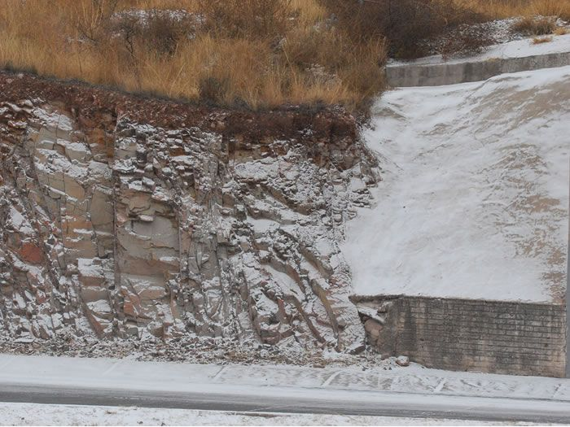
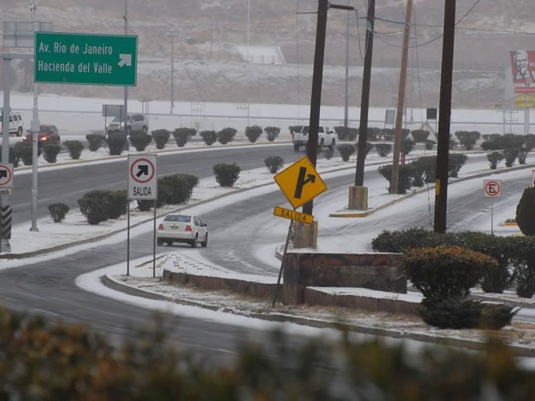
HIELO Y MAS HIELO

Slide 24
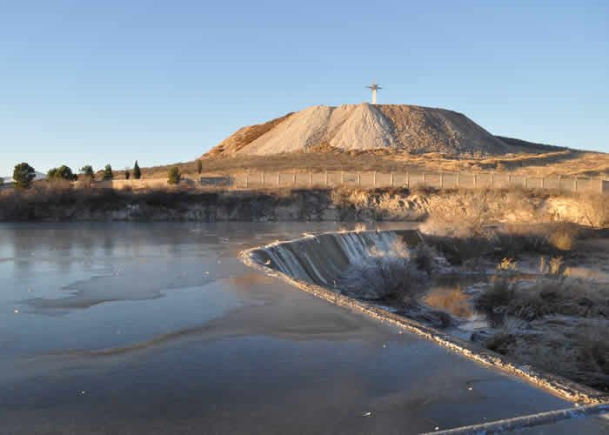
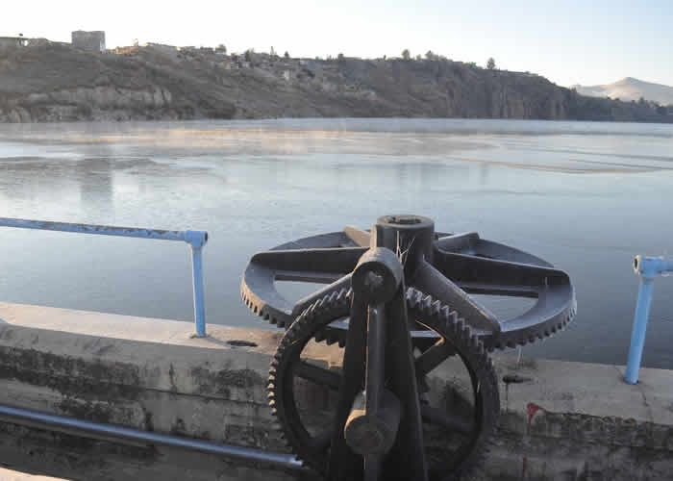
PRESA CHIHUAHUA COMO PISTA DE HIELO

Slide 25
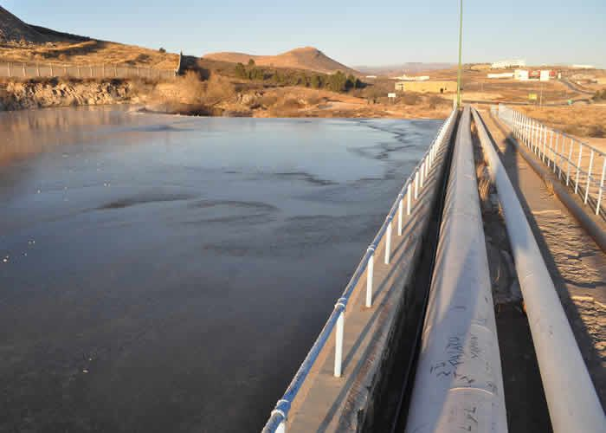
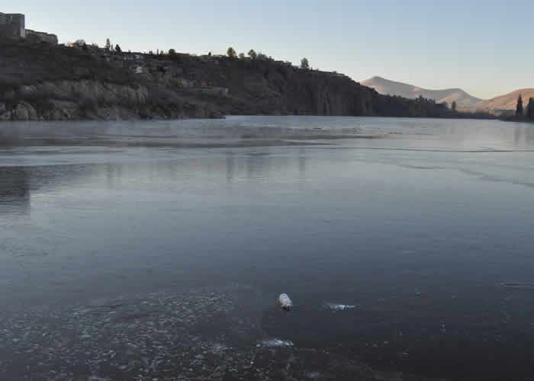
PRESA TOTALMENTE CONGELADA

Slide 26
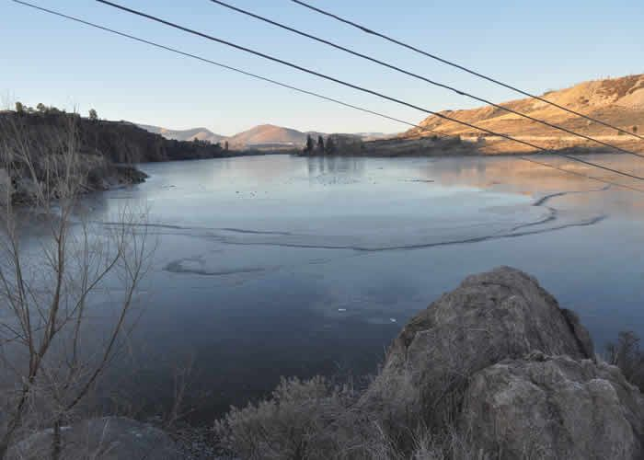
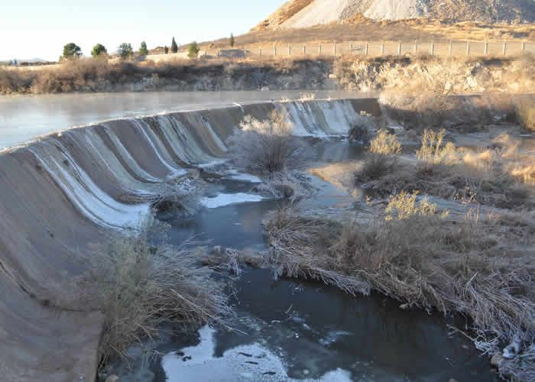
TEMPERATURA EXTREMA

Slide 27
PARA QUE QUIERO FRIO…
SI NO TENGO CHAMARRA…
CHIHUAHUA, MEX., FEBRERO DE 2011

